Slide 1
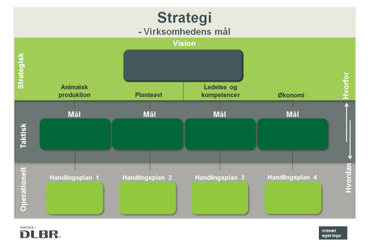
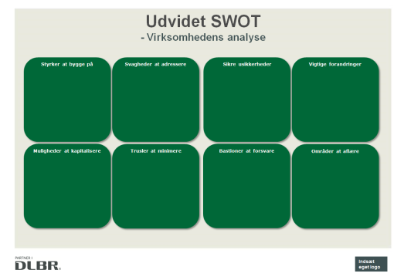
Dynamisk Strategi
Få overblik over din virksomhed
Lars Landmand
Bondegårdsvej 12
1234 På landet
Lars Landmand
Tlf 1234 5678
nn@nnnnn.dk

Slide 2
Produktbeskrivelse
Dynamisk Strategi er din intensive kortlægning af virksomhedens strategi, præsenteret i et visuelt overblik og med konkrete handlingsplaner.
Udover en personlig og organisatorisk strategisk afklaring får du også et effektivt kommunikationsværktøj, som hjælper med at gøre tanker til handling.
Strategien synliggør det realistiske strategiske mål, som bedriften stræber efter at indfri i løbet af et til to år. De handlinger, der skal til for at indfri målet, er beskrevet med meget konkrete handlingsplaner.
Den Dynamiske Strategi udbygges i takt med at nye tiltag kræves, når du får ny viden, nye muligheder eller nye udfordringer.
Strategien er udarbejdet i samarbejde med :
Logbog
Aktivitet Møde aftalt Møde afholdt

Slide 3
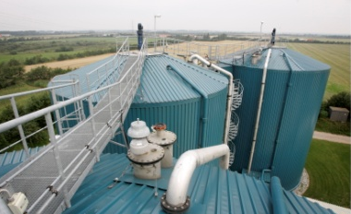
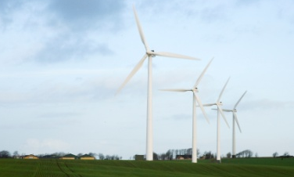
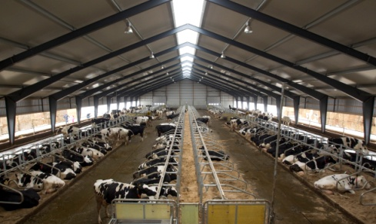
Virksomhedsbeskrivelse
- Oversigt over virksomheden
Udfyldes
Udfyldes
Udfyldes
Udfyldes
Udfyldes
Udfyldes
Udfyldes
Udfyldes
Udfyldes
Udfyldes
Udfyldes
Udfyldes
Indsæt billede af virksomheden
Udfyldes
Udfyldes
Udfyldes
Udfyldes
Udfyldes
Udfyldes
Udfyldes
Udfyldes
Udfyldes
Udfyldes.
Udfyldes
Udfyldes
Foto: Jens Tønnesen, LandbrugsMedierne
Indsæt eget logo

Slide 4
Udvidet SWOT
- Virksomhedens analyse
Styrker at bygge på
Svagheder at adressere
Sikre usikkerheder
Vigtige forandringer
Muligheder at kapitalisere
Trusler at minimere
Bastioner at forsvare
Områder at aflære
Indsæt eget logo

Slide 5
Samlet overblik -Virksomhedens potentialer og udfordringer
 | Potentialer | Udfordringer
Animalsk produktion
Planteavl
Ledelse og kompetencer
Økonomi
Indsæt eget logo

Slide 6
Strategi
- Virksomhedens mål
Vision
Strategisk
Animalsk produktion
Ledelse og kompetencer
Hvorfor
Planteavl
Økonomi
Mål
Mål
Mål
Mål
Taktisk
Handlingsplan 1
Handlingsplan 2
Handlingsplan 3
Handlingsplan 4
Hvordan
Operationelt
Indsæt eget logo

Slide 7
Handlingsplan 1 – animalsk produktion
Indsatsområde:
Leverance
Ansvar
Senest
1
2
2
3
4
Indsæt eget logo

Slide 8
Handlingsplan 2 - planteavl
Indsatsområde:
Leverance
Ansvar
Senest
1
2
2
3
4
Indsæt eget logo

Slide 9
Handlingsplan 3 – ledelse og kompetencer
Indsatsområde:
Leverance
Ansvar
Senest
1
2
2
3
4
Indsæt eget logo

Slide 10
Handlingsplan 4 - økonomi
Indsatsområde:
Leverance
Ansvar
Senest
1
2
2
3
4
Indsæt eget logo

Slide 11
Ganttkort - Oversigt handlingsplaner
 |  | Indsatsområde | Ansvarlig | Jan | Feb | Mar | Apr | Maj | Juni | Juli | Aug | sept | Okt | Nov | Dec | Status | Opfølgning
Overskrift 1
Overskrift 2
Overskrift | 3
Indsæt eget logo

